Slide 1
数据科学基础
(With Python)
大数据(1)

Slide 2
大数据定义
大数据:存储,处理,分析来自异质数据源的海量数据
弥补传统技术的不足,满足如下需求:
  结合多个无关数据集
  处理海量无结构数据
  以时间敏感方式获取隐藏信息
大数据是交叉学科:数学,统计学,计算机科学以及相关领域知识
Lu Chaojun, SJTU

Slide 3
大数据vs传统分析
除了基于统计学的传统分析方法,大数据引入了利用计算资源和计算方法来执行分析算法的新技术
统计学方法利用抽样来估计总体,而计算科学的发展使我们可以处理整个数据集,抽样已经没有必要
  30年前,1G就算得上大数据问题,需要专用的计算资源
  如今GB级数据很普通, 在面向消费者的设备上即可传输,处理和存储
Lu Chaojun, SJTU

Slide 4
大数据来源与利用
内部+外部
  企业内应用程序和传感器
  外部源
被大数据方法处理后的数据可被企业应用直接使用,也可加入数据仓库以丰富其中的现有数据
Lu Chaojun, SJTU

Slide 5
大数据分析的益处
大数据分析所得结果带来多方面的洞见和益处
  运作优化
  可行动的智能
  发现新市场
  精确预测
  错误和欺诈检测
  改善决策支持
  科学发现
Lu Chaojun, SJTU

Slide 6
数据集与数据分析
数据集:一组具有相同特征的相关数据的集合
  数据格式:文本,图像,RDB或CSV,XML
数据分析:从数据中发现事实,关联,模式,洞见和趋势的过程
  总目标是支持更明智的决策
Lu Chaojun, SJTU

Slide 7
数据分析学
数据分析学:作为学科,比数据分析更宽泛
  包括整个数据生命期的管理
    数据的收集,清洗,组织,存储,分析,支配
  包括分析方法,技术和自动工具的开发
    在大数据环境中,可以利用高度可扩展的分布式技术和框架,对来自不同源的海量数据进行数据分析
分为四类:描述,诊断,预测,指导
Lu Chaojun, SJTU

Slide 8
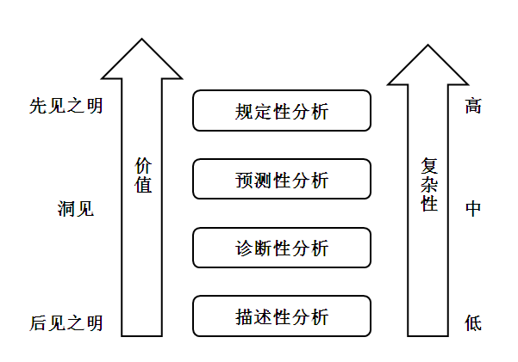
分析价值链
高价值分析结果必然增加分析环境的复杂性和代价
Lu Chaojun, SJTU

Slide 9
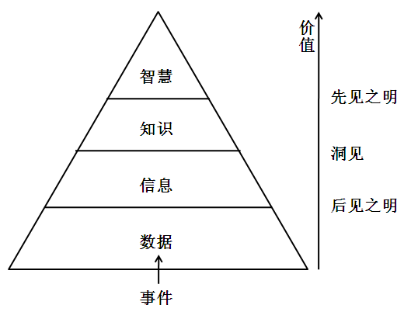
分析价值链与DIKW金字塔
DIKW金字塔
+理解
+意义
+上下文
Lu Chaojun, SJTU

Slide 10
描述性分析(1)
根据数据的上下文,生成信息
回答有关已发生事件的问题.例如:
  过去12个月的销售量是多少?
  按严重性和地点分类的售后电话个数?
  每个销售代理的月佣金是多少?
据估计,80%的分析结果是描述性的.
价值最小,只需基本技能
Lu Chaojun, SJTU

Slide 11
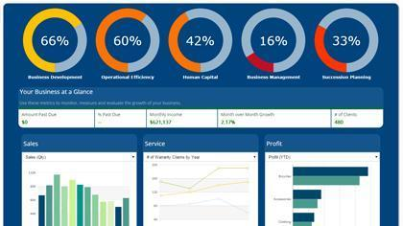
描述性分析(2)
描述性分析工具在企业运行数据存储体(如OLTP, CRM, ERP)上执行查询,生成报表或仪表板(dashboard)
Lu Chaojun, SJTU

Slide 12
诊断性分析(1)
确定过去发生的现象的原因
回答关注事件背后原因的问题.例如:
  为什么Q2销售量小于Q1?
  为什么东部的售后电话比西部多?
  为什么过去三个月病人的再入院率上升?
比描述性分析价值高,需要更高级技能
Lu Chaojun, SJTU

Slide 13
诊断性分析(2)
诊断性分析一般需要从多个数据源采集数据,并存储为易于执行下钻和上卷分析的结构
  如OLAP系统中的多维数据
分析结果通过交互式可视化工具查看,帮助用户识别趋势和模式
Lu Chaojun, SJTU

Slide 14
预测性分析(1)
确定将来可能发生的事件的结果
  对信息添加意义,形成信息如何关联的知识.关联是构成模型的基础.利用模型,基于过去预测将来
回答what-if问题
  如果客户有一个月误了还贷,则他违约的可能性有多大?
  如果将药品A换成药品B,病人生存率是多少?
  如果客户已经购买了产品A和B,那么他购买产品C的可能性是多少?
Lu Chaojun, SJTU

Slide 15
预测性分析(2)
与描述性和诊断性分析相比,能提供更高的价值,需要更先进的技能
预测性分析利用由内部和外部数据组成的大型数据集,以及各种数据分析技术
  从OLAP和文本数据中抽取
Lu Chaojun, SJTU

Slide 16
指导性分析(1)
基于预测性分析的结果,指导应该采取的行动
  不仅关注如何做,而且关注为什么这样
  可通过模拟,发现最佳行动路线
回答的问题例:
  三种药物中,哪一种疗效最佳?
  何时是交易某只股票的最佳时机?
Lu Chaojun, SJTU

Slide 17
指导性分析(2)
分析价值最高,相应地需要最先进的技能,以及专用软件和工具
结合使用内部数据和外部数据
  内部数据可包括当前和历史的销售数据,客户信息,产品数据和业务规则
  外部数据可包括社交媒体数据,天气预报和政府发布的人口统计数据
Lu Chaojun, SJTU

Slide 18
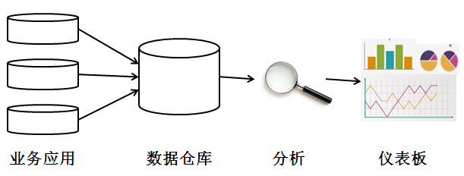
商业智能
商业智能:通过分析企业的业务流程和信息系统所产生的数据,得到对企业绩效的洞见.
  企业数据一般整合为支持OLAP的数据仓库
Lu Chaojun, SJTU

Slide 19
大数据的特征
一个数据集成为大数据,必须具有如下特征(5V):
  数据量volumn
  速度velocity
  多样性variety
  准确性veracity
  价值value
Lu Chaojun, SJTU

Slide 20
数据量
大数据所处理的数据容量一直在增长
  每天产生2.5EB数据(50亿张DVD)
高数据量带来完全不同的数据存储和处理需求
典型的数据源
  在线交易,如POS和银行系统
  科学研究实验,如大型强子对撞机
  传感器,如GPS,RFID,远程信息处理
  社交媒体,如FB和Twitter
Lu Chaojun, SJTU

Slide 21
速度
在大数据环境中,数据可能以很快的速度到来
  1分钟:350000tweets,300小时视频上传到Youtube,1.71亿电子邮件,来自喷气发动机的330GB传感器数据
为处理快速到来的数据流,需要设计高度弹性的和可用的数据处理解决方案以及相应的数据存储能力
Lu Chaojun, SJTU

Slide 22
多样性
大数据解决方案需要支持多种数据格式和类型
分类
  结构化数据:金融交易
  无结构数据:文本,图像,视频,音频
  半结构数据:XML,JSON,传感器数据
  元数据
Lu Chaojun, SJTU

Slide 23
结构化数据
遵循一定的数据模式
  经常是二维表形式
可表示不同实体之间的联系,因此常存储于RDB中
数据源:企业应用和信息系统
  OLTP
  ERP
  CRM
Lu Chaojun, SJTU

Slide 24
无结构数据
无结构:不遵循任何数据模式
  据估计任一企业内无结构数据占80%
  增长速度超过结构化数据
例:文本,音频,视频,图像
处理和存储需要专用程序
  解码
  关系数据库:BLOB
  NoSQL中
Lu Chaojun, SJTU

Slide 25
半结构化数据
有一定的结构和一致性,但本质上不是关系的.
  层次式结构或基于图的结构
  通常存储在文本文件中,例如:
    XML和JSON文件
由于数据的文本性质及一定的结构,比无结构数据容易处理
需要专门预处理和存储
  例如:XML的验证(符合模式定义)
Lu Chaojun, SJTU

Slide 26
元数据
关于数据的数据,提供关于数据集特征和结构的信息
  多由机器生成
例:XML标签,数码照片的exif信息
元数据对大数据方法很重要
  提供数据的源头和流传信息
  尤其是处理半结构化和无结构数据时
Lu Chaojun, SJTU

Slide 27
准确性
指的是数据的质量或真实性
  需要评估质量,去除无效数据和噪声
高信噪比数据比低信噪比数据更准确
以受控方式获得的数据比不受控数据源的数据更准确
  例如:在线客户注册vs博客帖子
Lu Chaojun, SJTU

Slide 28
价值
数据的价值定义为数据对企业的用处
  价值与准确性有关:数据越精确,就包含越多的商业价值
  价值与数据处理所花时间负相关,因为分析结果具有保质期
    将数据转变成有意义的信息所花时间越长,商业价值越小
    例如:相比20ms前的报价,延迟了20分钟的股票报价对交易来说只有极小或0价值
Lu Chaojun, SJTU

Slide 29
信息通信技术
ICT的发展加速了企业采用大数据的步伐
  数据分析学和数据科学
  数字化
  用得起的技术和商用硬件
  社交媒体
  超连接的社区和设备
  云计算
Lu Chaojun, SJTU

Slide 30
大数据分析生命周期
大数据分析不同于传统数据分析:数据具有5V特征.
针对大数据分析的需求,采取分步骤的方法来组织数据获取,处理,分析和再利用的活动
大数据分析生命周期分为9个阶段
Lu Chaojun, SJTU

Slide 31
阶段1:业务案例评估
业务案例:给出分析项目的理由,动机和目标
业务案例评估帮助决策者理解需要利用的业务资源和将攻克的业务挑战
根据业务需求,确定是否大数据问题
  是否具有大数据问题的特征:海量,速度,多样性等
Lu Chaojun, SJTU

Slide 32
阶段2:确认数据
确认分析项目所需的数据集及其数据源
  确认尽可能多的数据源可增加找到隐藏模式和相关性的概率.尤其是不清楚要找什么的时候
数据集及其数据源可以是内部的和/或外部的
  内部:数据集市,运营系统
  外部:第三方数据提供方,基于内容的网站
Lu Chaojun, SJTU

Slide 33
阶段3:数据获取和过滤
从所有数据源获取数据
过滤:去除坏数据或者注定对分析目标没有价值的数据
  坏数据:具有缺失值,无意义值,无效类型
  噪声:不相关的数据
过滤前应存储原始数据的副本
  可能对别的分析有价值
添加元数据:数据集大小,结构,源信息,日期时间等,有助于保持数据准确性和质量
Lu Chaojun, SJTU

Slide 34
阶段4:数据抽取
某些输入数据可能格式上不兼容大数据方法,尤其是来自外部数据源的数据
数据抽取:从这种数据中抽取并转换成大数据分析方法可以使用的格式
  例如,从XML文档抽取ID和<comment>元素
Lu Chaojun, SJTU

Slide 35
阶段5:数据检验和清洗
建立检验规则,消除无效数据
  无效数据可能导致分析结果有偏差甚至有错
难点
  传统企业数据:数据结构预定义,数据预检验
  大数据分析的输入数据:可能是无结构的,没有任何有效性指示;数据的复杂性也使合适的检验条件难以制定
Lu Chaojun, SJTU

Slide 36
阶段6:数据聚合与表示
集成多个数据集,得到统一视图
  数据可能分散在多个数据集中,这就需要将数据集通过公共属性(如ID)连接起来.
    (ID,name)+(ID,DoB)=(ID,name,DoB)
难点
  模式的不同
  语义的不同:同名异义,异名同义
同一数据可存储为不同形式,以适合特定类型的分析
Lu Chaojun, SJTU

Slide 37
阶段7:数据分析
实际执行分析任务
  简单的:查询数据集并计算聚合,进行比较
  复杂的:发现模式,生成模型
数据分析可分为
  探索性分析:归纳, 没有预定的假设,而是通过分析来探索数据,得到对现象的原因的一个理解.
  证实性分析:演绎,预先提出现象的原因,称为假设.然后分析数据来证实或否证假设
Lu Chaojun, SJTU

Slide 38
阶段8:数据可视化
利用数据可视化技术和工具来图形化地传达分析结果,以使企业用户能有效解释
  企业用户需要理解结果,才能从分析获得价值,提供反馈(向第7阶段)
  同一分析结果以不同方式展现,都会影响对结果的解释.因此要采用最合适的可视化技术
Lu Chaojun, SJTU

Slide 39
阶段9:分析结果的利用
确定分析结果如何利用以及用在哪里.
常见做法
  数据分析结果直接输入企业系统,以增强和优化它们的行为和绩效.例如:向在线商店输入客户相关分析结果,可影响产品推荐.
  数据分析所发现的模式和相关性用来优化业务流程.例如合并交通路线作为供应链过程的一部分
Lu Chaojun, SJTU

Slide 40
企业技术和大数据商业智能
企业是一个分层系统
  操作层>战术层>战略层
对应于数据的逐步转变
  数据>信息>知识>智慧
对应的企业技术
  DB>立方体>DW
  OLTP>OLAP>BI>大数据商业智能
Lu Chaojun, SJTU

Slide 41
数据仓库技术
ETL:从源系统加载数据到目标系统
  源系统:DB,平坦文件,应用
  目标系统:DB或其它存储系统
DW:企业的中心数据存储,包含历史和当前数据
  BI所用
  来自不同操作型系统的数据被定期抽取,检验,转换,合并到DW
数据集市:DW子集,对应单一部门或业务
Lu Chaojun, SJTU

Slide 42
商业智能
传统BI:利用描述性和诊断性分析来提供历史和当前事件的信息
  ad-hoc报表:人工处理数据并产生定制报表的过程.
    关注特定业务,如市场或供应链管理.
  仪表板:提供关键业务领域的整体视图.
    仪表板上显示的信息是周期地生成(实时或几乎实时)
    数据以图形方式呈现(条状图,饼图等)
Lu Chaojun, SJTU

Slide 43
大数据商业智能(1)
大数据BI作用于DW中的企业结构化数据,并与半结构化或无结构数据源结合.
既有预测性分析也有指导性分析
传统BI分析一般聚焦于个别业务流程,大数据BI分析则同时聚焦于多个业务流程.这有助于揭示企业内更宽领域的模式和异常.
Lu Chaojun, SJTU

Slide 44
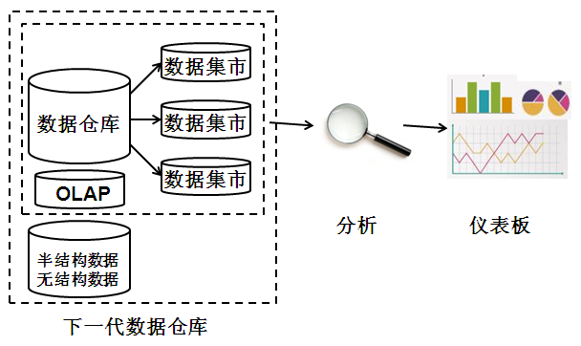
大数据商业智能(2)
下一代DW
Lu Chaojun, SJTU

Slide 45
大数据数据可视化(1)
传统数据可视化工具从RDB,OLAP,DW查询数据并用图形化手段展示描述性和诊断性分析结果
  基于磁盘
大数据分析要求数据可视化工具能够无缝连接结构化,半结构化和无结构数据源,能处理成百万的数据记录,展示预测性和指导性分析结果
  使用内存分析技术,可以减小延迟
Lu Chaojun, SJTU

Slide 46
大数据数据可视化(2)
大数据所用的可视化工具的特色
  聚合:提供整体的,总结性的,多上下文的数据视图
  上卷:分组小计和总计
  下钻:通过聚焦汇总视图的一个数据子集,得到详细视图
  过滤:过滤无兴趣的数据,聚焦于特定数据
  what-if分析:通过动态改变相关因素,使多种结果得以可视化
Lu Chaojun, SJTU

Slide 47
大数据存储概念
大数据需要高性价比和高可扩展的存储技术
大数据存储技术背后的机制
  集群
  文件系统和分布式文件系统
  NoSQL
  分片
  复制
  CAP,ACID,BASE
Lu Chaojun, SJTU

Slide 48
集群
集群是一组紧耦合的服务器(节点)
这些服务器通常具有相同的硬件规格,并且通过网络互联,就像一个单元一样工作
集群中的每个节点具有自己专用的资源:内存,处理器和硬盘
集群可以将任务分解为片段并分布到集群的不同节点执行
Lu Chaojun, SJTU

Slide 49
文件系统和分布式文件系统
文件系统
分布式文件系统:可将大型文件存储在集群的各个节点上
  物理上分布在整个集群,但对客户来说,文件可视为局部的(逻辑视图)
  可以从多个节点存取文件
  例:Google文件系统(GFS)和Hadoop分布式文件系统(HDFS)
Lu Chaojun, SJTU

Slide 50
NoSQL
Not-Only SQL:非关系数据库,高度可扩展,容错,专门设计来存储半结构化和无结构数据
提供基于API的查询界面,可以从应用内调用
既支持类SQL的查询语言,也支持非SQL的查询语言
  例如为存储XML文件而优化的NoSQL数据库常使用XQuery查询语言
Lu Chaojun, SJTU

Slide 51
分片(1)
将大型数据集水平划分为多个较小的,更好管理的数据集,称为分片(shard)
分片分布在多个节点上.每个分片存储在独立节点,而每个节点仅负责其上存储的数据
各个分片有相同的模式
所有分片合在一起构成整个数据集
Lu Chaojun, SJTU

Slide 52
分片(2)
分片将负载分布到多个节点,从而获得水平可扩展性
  水平可扩展通过增加相似或更高能力的资源来增加系统能力
由于每个节点仅负责整个数据集的一部分,读写时间大大改善
  好处是部分容错
  数据局部性:经常一起访问的数据放在一个分片
Lu Chaojun, SJTU

Slide 53
复制
在多个节点上存储数据集的多个副本
提供可扩展性和可用性
容错
两种复制方法
  主从
  点对点
Lu Chaojun, SJTU

Slide 54
主从复制(1)
节点分为主节点和从节点
所有数据先写入主节点,再复制到多个从节点
所有外部写请求(插入,修改和删除)都发生在主节点
而读请求可由任何从节点完成
Lu Chaojun, SJTU

Slide 55
主从复制(2)
主从复制对读密集负载很理想
  因为增长的读请求可通过水平扩展,添加更多从节点而解决
但对写密集负载不好
  所有写都由主节点协调,随着写请求的增加,写性能下降
如果主节点故障,读请求仍可由从节点完成
Lu Chaojun, SJTU

Slide 56
主从复制(3)
一个从节点可配置为主节点的备份节点
万一主节点故障,需要重建主节点
  利用备份节点
  从从节点中选择一个作为新主节点
读不一致性
  在主节点的更新复制到从节点之前,用户读了该从节点,即发生不一致
  投票策略:仅当多数从节点上的数据版本一致才允许读
Lu Chaojun, SJTU

Slide 57
点对点复制(1)
节点间没有主从关系,地位平等
每个节点具有同等能力处理读写
每个写操作复制到所有端点
P2P复制易导致写不一致性
  多个端点对同一数据同时进行修改的后果
Lu Chaojun, SJTU

Slide 58
点对点复制(2)
解决方法
  悲观的并发控制:采取前瞻性的行动阻止不一致.
    例如,利用封锁机制来确保对某数据每次仅有一个修改能够发生
    不利于可用性:封锁期间数据不可用
  乐观的并发控制:不使用封锁.允许不一致性发生,但当所有更新传播完成,最终将达到一致性
    可用性提高
Lu Chaojun, SJTU

Slide 59
分片与复制
分片+复制:结合了两种技术的优点
  容错
  可用性
  可扩展性
分片+主从复制
  不同节点可以是不同分片的主节点
分片+点对点复制
Lu Chaojun, SJTU

Slide 60
CAP定理
运行在集群上的分布式数据库系统,只能满足以下三个性质中的两个:
  一致性(C):从任一节点读的结果都是一样的
  可用性(A):一个读/写请求总是能得到成功或失败的回应
  分区容错(P):DB可容忍因通信故障导致的集群分区,仍能服务读写请求
Lu Chaojun, SJTU

Slide 61
CAP定理
为什么只能支持两个性质?
  C+A:要想保证C,可用节点需要相互通信,因此P是不可能的
  C+P:分区情况下,要想维持C,就不能读写节点
  A+P:分区情况下,系统可用,就意味着无法保证C(因为无法通信)
通常P是必须支持的,这意味着只能从C和A中选择一个
Lu Chaojun, SJTU

Slide 62
BASE(1)
ACID:(略)
BASE:基于CAP定理的数据库设计原则
  基本可用
  软状态
  最终一致
支持BASE就意味着宁要可用性不要一致性,即A+P.不采用ACID的强一致性
这种DB可无延迟地服务大量用户
Lu Chaojun, SJTU

Slide 63
BASE(2)
基本可用:即使网络分区,也总是响应用户的读写请求
软状态:读数据时,数据库可以处于不一致状态.
  再次请求同一数据可能得到不同结果
最终一致性:当更新传播到所有节点数据库处于一致状态,但在此过程中都处于软状态
Lu Chaojun, SJTU

Slide 64
End

